Slide 1

Die Finals 2026 - Hannover

Slide 2

Die Finals 2026 - Übersicht
Zeitraum: 23.07. – 26.07.2026
Multisport-Event
-> Austragung diverser deutscher Meisterschaften
-> 27 Disziplinen
Eröffnungsfeier
-> gemeinsam mit dem Maschseefest (22.07.)

Slide 3
Die Finals 2026 – Wettkampfstätten I
Leinewelle
Rapid Surfen
Erika-Fisch-Stadion
7er Rugby, Flag Football
Neues Rathaus
3x3 Basketball, Breaking, Bogenschießen, BMX
Opernplatz
Speed-Klettern, Beach-Volleyball, Stabhochsprung

Slide 4
Die Finals 2026 – Wettkampfstätten II
Stadionbad
Schwimmen
Swiss Life Hall
Gewichtheben, Ju-Jutsu, Judo, Karate
ZAG Arena
Geräteturnen, Rhythmische Sportgymnastik, Trampolinturnen

Slide 5
Die Finals 2026 – Wettkampfstätten III
Steinhuder Meer (Region Hannover)
Triathlon, Segeln, Windsurfen
Coastal Rowing
https://www.diefinals.de/sportarten/Coastal-Rowing-31
Maschsee
Kanu
Rudern
https://www.diefinals.de/sportarten/Rudern-27

Slide 6
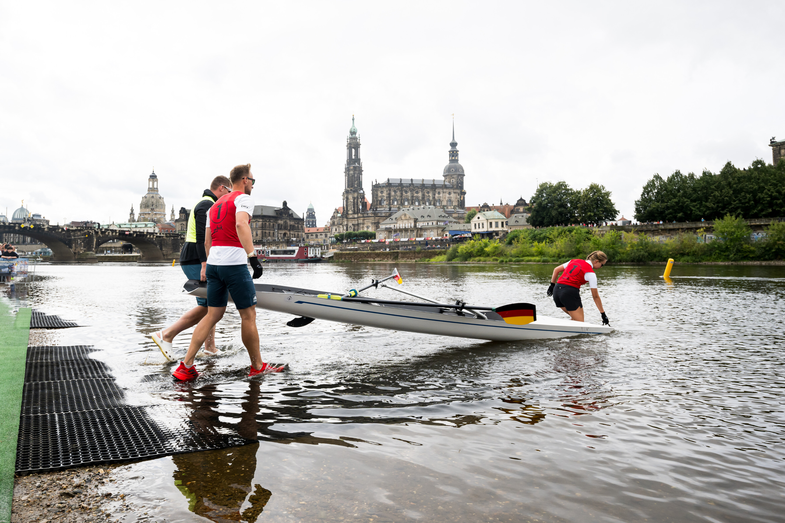
Die Finals 2026 – Coastal Rudern
Venue: Steinhuder Meer
Beach-Sprint: Sprint zum Boot, Slalomparcours, 180° Wende,
direkter Kurs zurück, Sprint zur Ziellinie
Zeitplan:
Donnerstag (23.07.): 09:00 – 18:30
-> Entscheidung im CJM2x
-> C1x Vorläufe (M, W, JM, JW)
Freitag (24.07.): 08:00 – 18:30
-> Entscheidung in C1x (M, W, JM, JW), CM2x und Cmix4x+

Slide 7
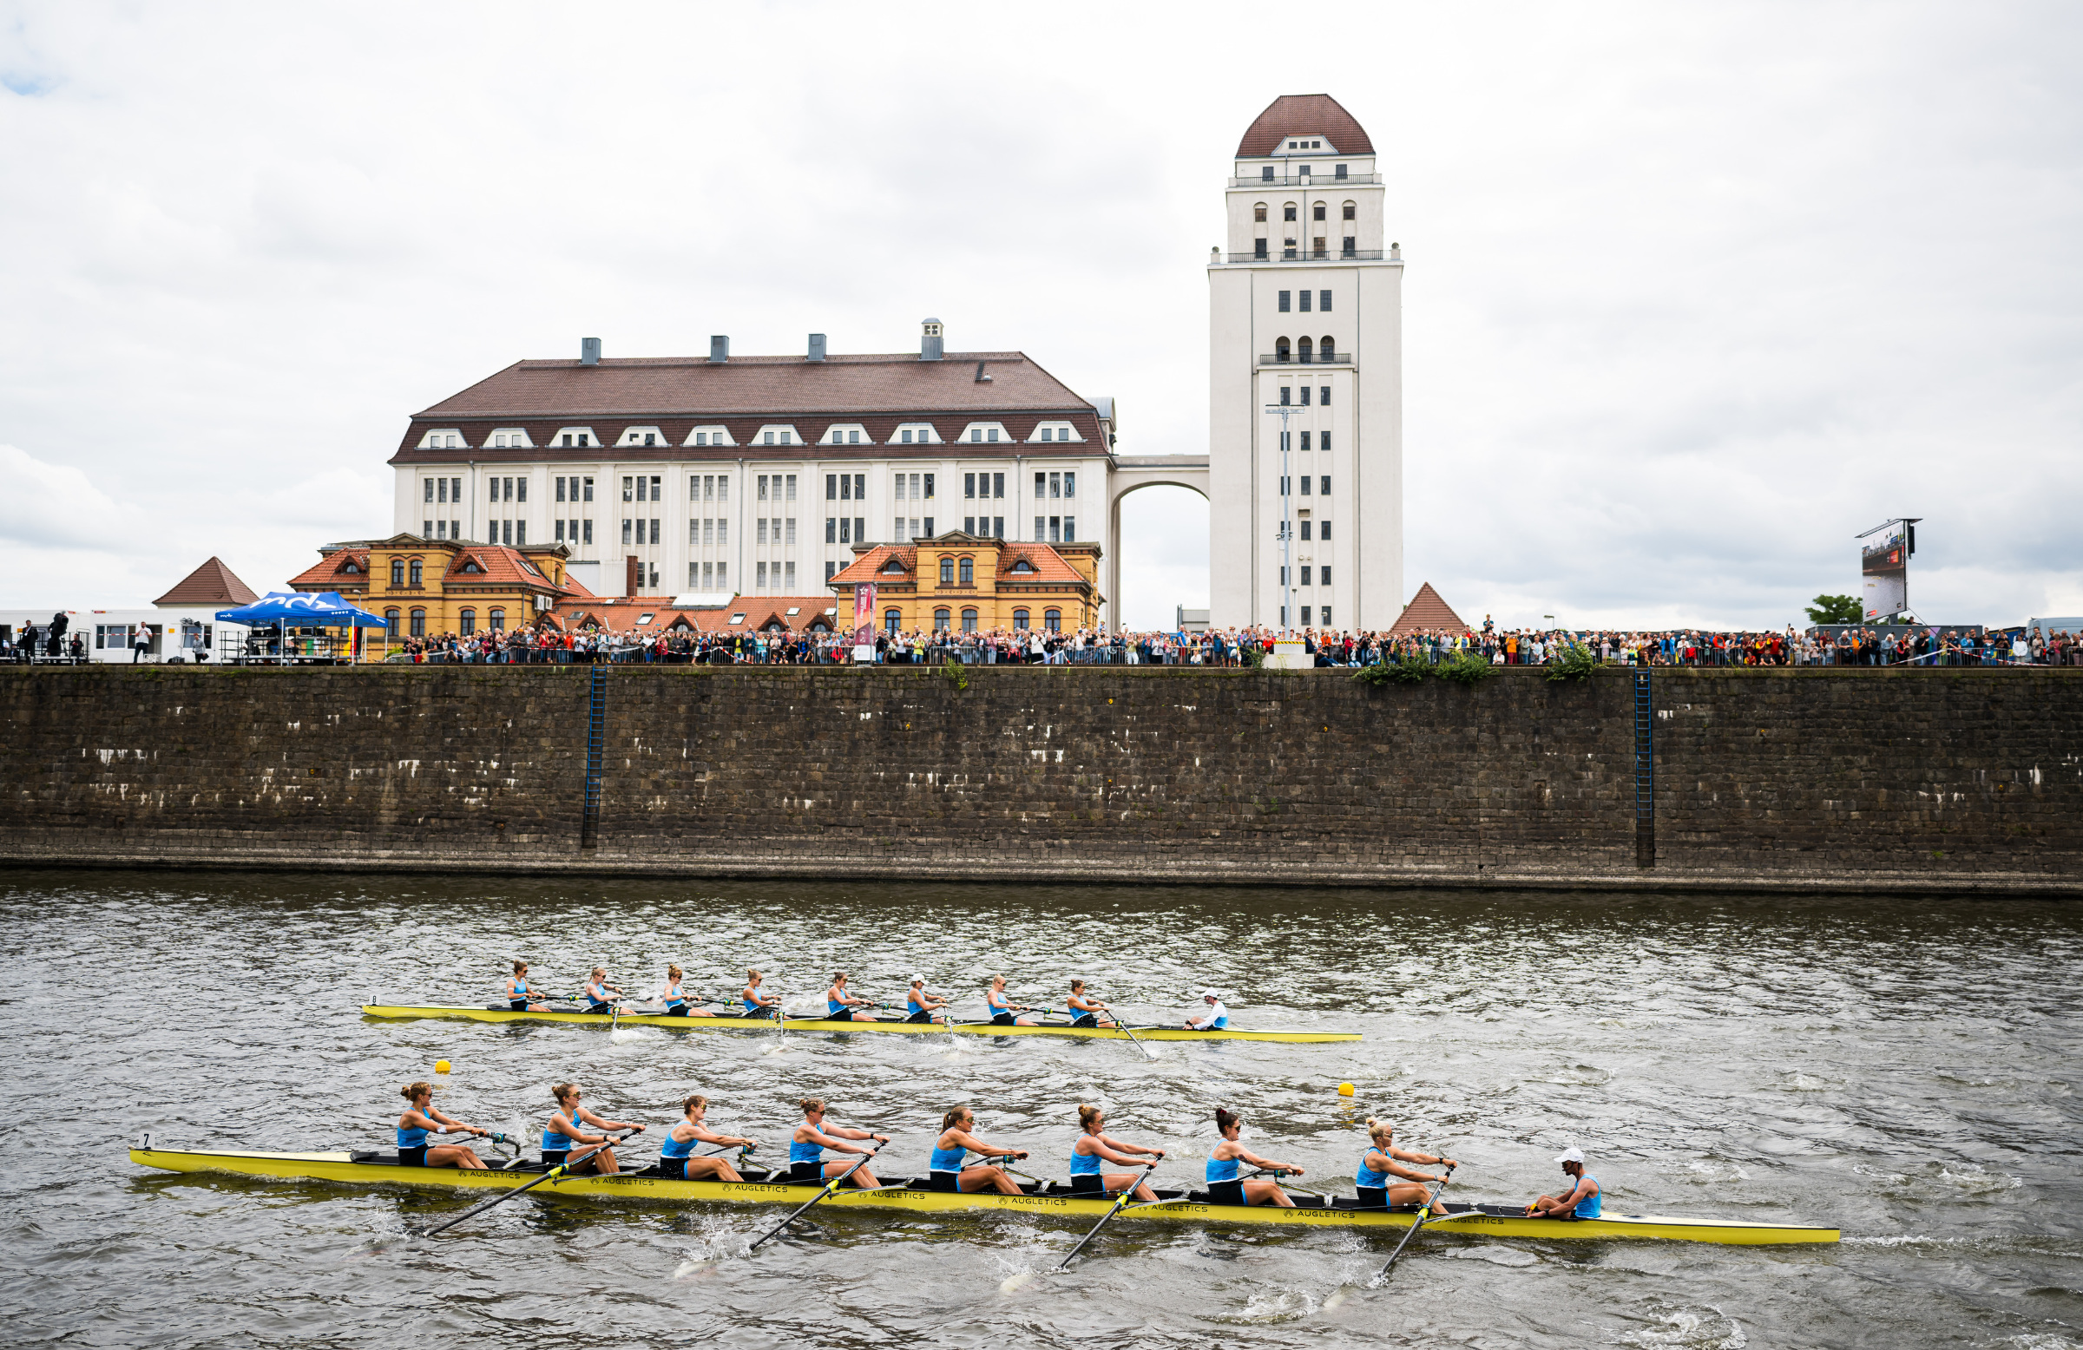
Die Finals 2026 - Rudern
Venue: Maschsee
KO-System über 350m (4 Bahnen)
Zeitplan:
Freitag (24.07.): 09:00 – 13:30
-> SM, SF und Para 1x
Samstag (25.07.): 08:45 – 14:15
-> SM, SF 8+ und Para-Mix 2x

Slide 8
Die Finals 2026 – Weiteres I
Weitere Informationen:
https://www.diefinals.de/ oder
https://www.visit-hannover.com/Event-Highlights,-Kultur-Freizeit/Sportstadt-Hannover/Die-Finals-2026-Hannover
Finals Meile 2026:
Donnerstag bis Sonntag auf der Culemannstr. und im Maschpark
-> DRC stellt gemeinsam mit DRV und WSV Altwarmbüchen Rudern vor

Slide 9
Die Finals 2026 – Weiteres II
Schul-Finals:
110 Aktionstage an 70 Schulen
-> 21.06. im Rahmen von JTFO
Finals Camp für Jugendliche:
Sportarten ausprobieren, Wettkämpfe erleben etc.
-> auch im Rudern
-> ABER: bisher keine weiteren Informationen

